Slide 1
Popis kriminality (stav, struktura, dynamika)
Kriminologie (BSSb1166), 7. 10. 2024
Vendula Divišová, FSS MU vendula.divisova@mail.muni.cz

Slide 2
Cíle přednášky
seznámit se základními pojmy popisujícími kriminalitu (na příkladu stavu kriminality v ČR)
představit potíže spojené s vytvářením a interpretováním kriminálních statistik
pochopit hlavní faktory spojené s vnímáním kriminality a její kontroly ze strany veřejnosti

Slide 3
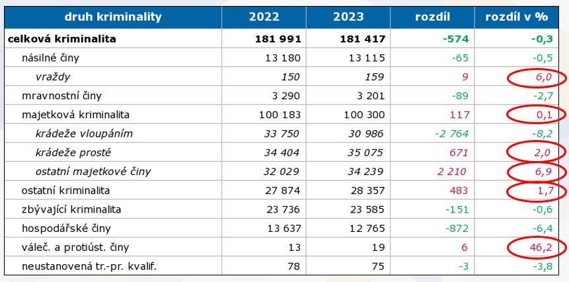
Rozsah kriminality
počet trestných činů na určitém území za určité období
udává se v absolutních číslech
možné započíst i činy jinak trestné (osoba není trestně odpovědná)
neodráží demografické vlivy! (zj. počet obyvatel žijících na daném území)
2023 - v ČR registrováno 181 417 skutků (- 574 skutků - 0,3 %)

Slide 4
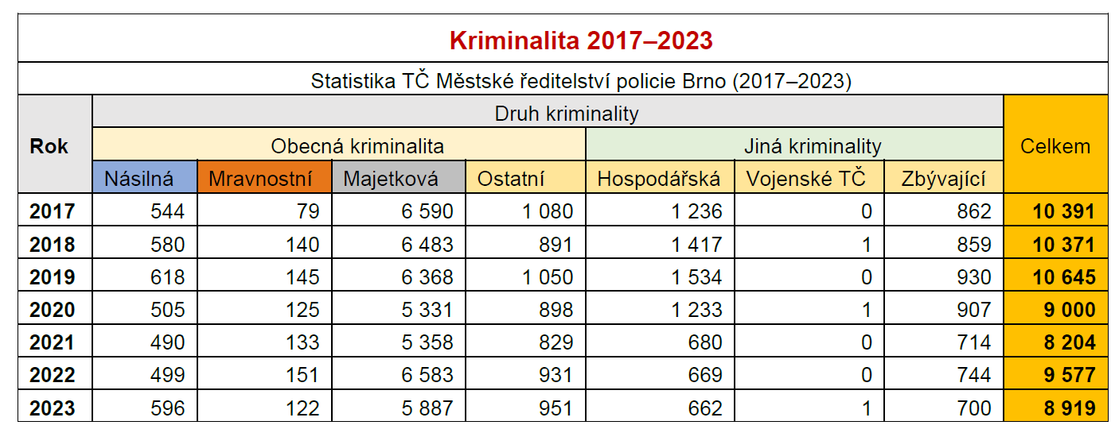
Rozsah kriminality

Slide 5
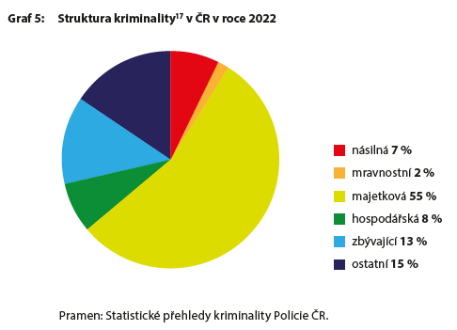
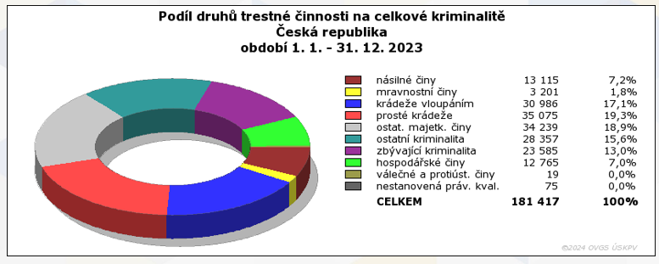
Struktura kriminality
nestrukturovaná data - riziko zvýšených obav občanů
poskytuje občanům objektivnější obrázek
(strach z tzv. indexových zločinů)
kvalitativní prvek hodnocení stavu kriminality
nejčastější členění:
druh trestné činnosti
osoba pachatele či oběti
územní rozložení

Slide 6
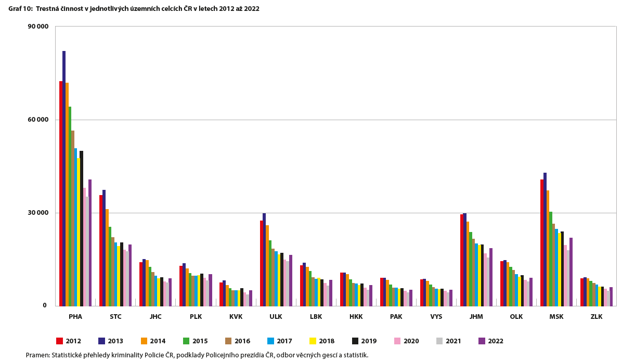

Slide 7
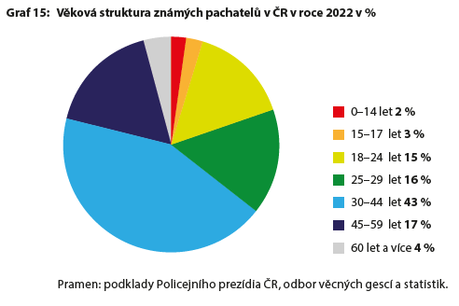
Struktura kriminality
Dle charakteristik pachatele (2022 - stíháno a vyšetřováno 75 474 osob)
recidivisté - téměř 42,6 % pachatelů (cca 50,2 % objasněných TČ)
cizinci - 10,5 % (6 434 osob, zj. Slovensko, Ukrajina, Moldavská republika)
muži - 83,6 % x ženy - 16 %
věk (viz graf - rok 2022)

Slide 8
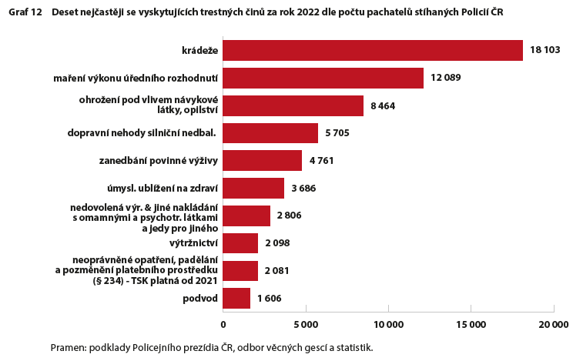
Struktura kriminality

Slide 9
Úroveň (intenzita) kriminality
relativní velikost výskytu kriminality = rozsah poměřený četností možných nositelů jevu
vyjádření v indexu na určitý počet obyvatel (obvykle 10 000 nebo 100 000 obyvatel)
tzv. čistý index - osoby starší 15 let
tzv. hrubý index - všechny osoby (i trestně neodpovědné)
vypočteno ve vztahu k obyvatelům bydlícím na daném území, ale nezapočítává jiné osoby na daném území se pohybující (cizince… )

Slide 10
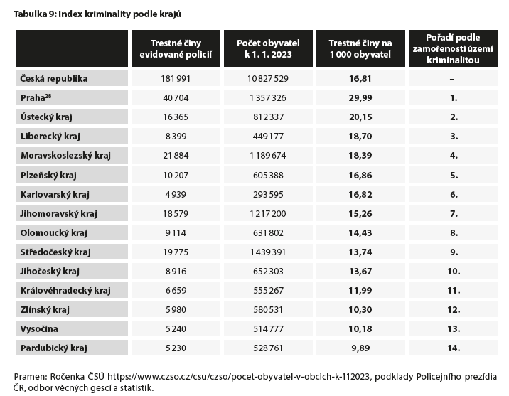
Úroveň (intenzita) kriminality

Slide 11
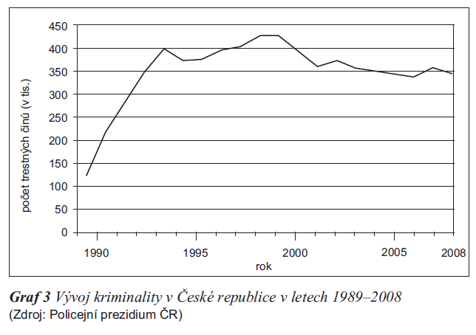
Dynamika kriminality
Vývoj kriminality v ČR
konec 80. let - kolem 120 000 TČ ročně
1999 - maximum 426 626 skutků
následuje postupný pokles
kriminalita jako proces
vývoj kriminality či jejích složek v určitém časovém intervalu
tendence / trend kriminality
vyjádřena v absolutních číslech či indexu

Slide 12
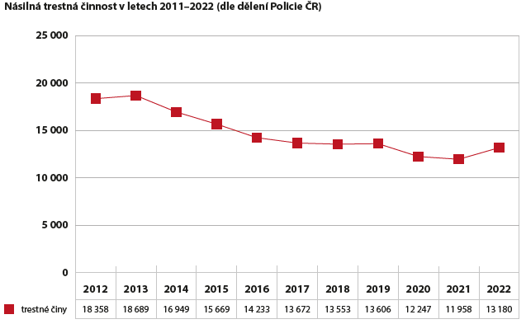
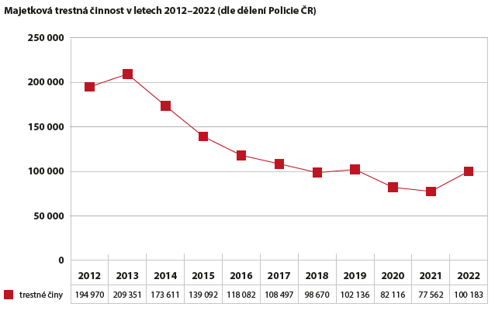
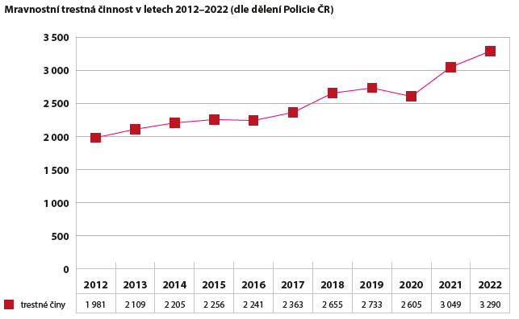
Dynamika kriminality
krádež - škoda nikoli nepatrná - zvýšení na 10 000 Kč (říjen 2020)

Slide 13
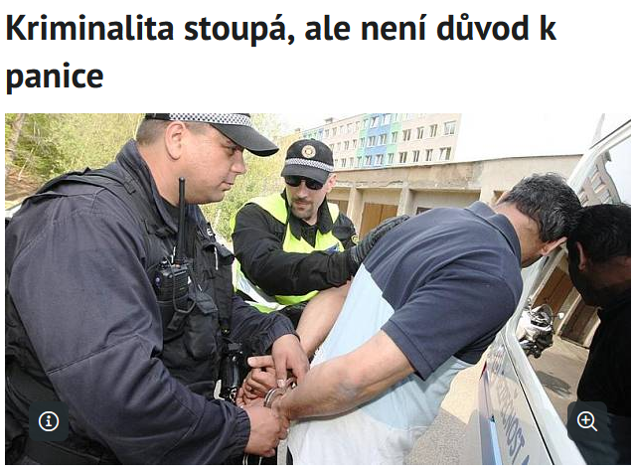
Tíže kriminality
umožňuje postihnout závažnost skutků
stanovuje podíl závažné kriminality a podíl ostatní kriminality dle různých kritérií:
výše trestních sazeb
výše uložených trestů
výše způsobené škody
dokonané TČ x pokusy

Slide 14
Míra objasněnosti
objasněný skutek = byl zjištěn (a vykázán) alespoň jeden známý pachatel
její výše signalizuje veřejnosti i pachatelům, zda se kriminalita vyplatí a má dopad na důvěru v OČTŘ
stoupá s rostoucí závažností TČ
podmíněna lokalitou - menší objasněnost ve větších a hustěji zabydlených městech/oblastech
2023 - míra objasněnosti kriminality v ČR - 45,8 %
majetková kriminalita (2023 - 28,2 %)
násilná kriminalita (2023 - 63 %, z toho vraždy - 87,4 %)

Slide 15
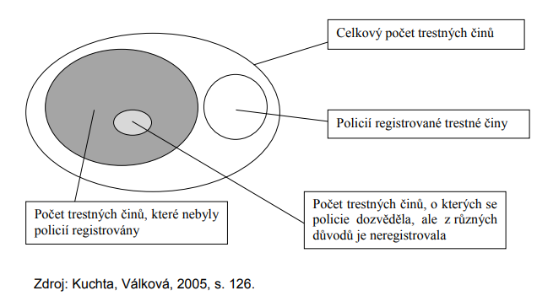
Skutečná x registrovaná x latentní kriminalita
skutečná kriminalita - všechny reálně spáchané TČ
registrovaná (zjevná) kriminalita - zjištěna policejními orgány
latentní (skrytá kriminalita) - rozdíl mezi skutečnou a registrovanou kriminalitou
přirozená latence - kriminalita, o které se OČTŘ nedozvěděly („černá čísla“)
umělá latence - činy OČTŘ neregistrují/zatají
„šedá čísla“ – nepodařilo se vypátrat (nebo odsoudit) pachatele
latentní kriminalita relativizuje všechny dostupné
údaje o stavu, struktuře a dynamice kriminality!
Jaké jsou příčiny latentní kriminality?

Slide 16
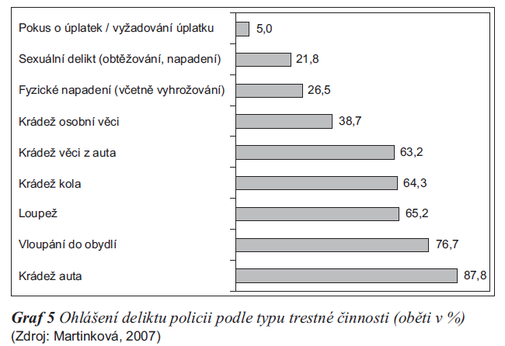
Skutečná x registrovaná x latentní kriminalita

Slide 17
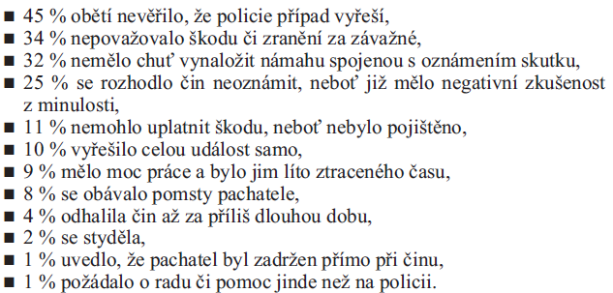
Skutečná x registrovaná x latentní kriminalita
Trestnou činnost nenahlásilo až 60 % poškozených z následujících příčin
Šetření Institutu pro kriminologii a sociální prevenci (viz Večerka et al., 2007)

Slide 18
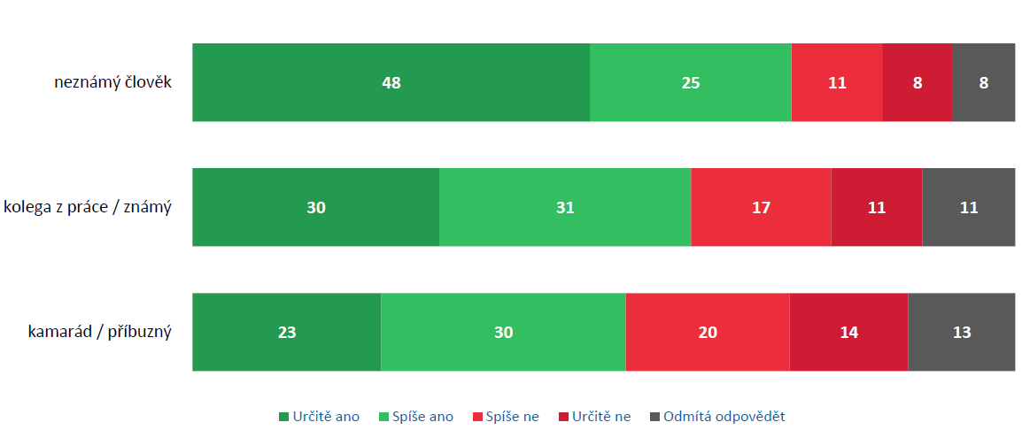
Skutečná x registrovaná x latentní kriminalita
Ochota oznámit krádež z dobročinné sbírky (10 000 Kč), pokud je pachatelem… (MEDIAN 2017)

Slide 19
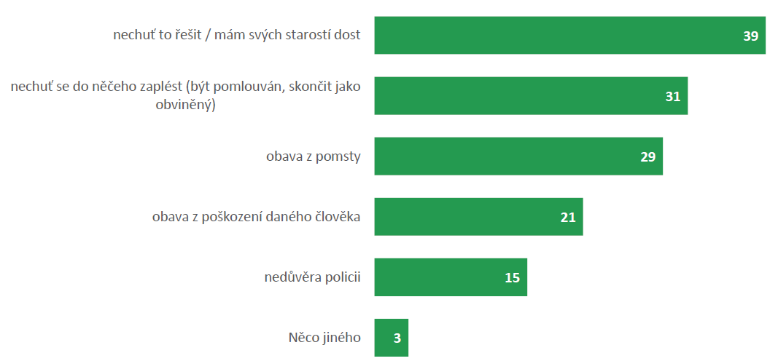
Skutečná x registrovaná x latentní kriminalita
Důvody, proč by krádež na policii lidé neohlásili (MEDIAN 2017)

Slide 20
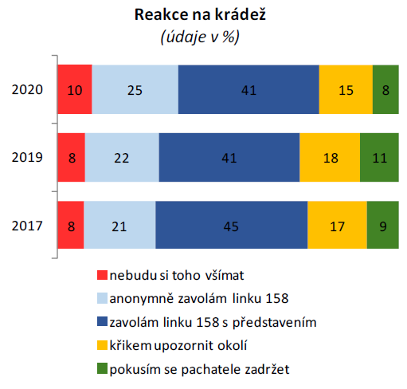
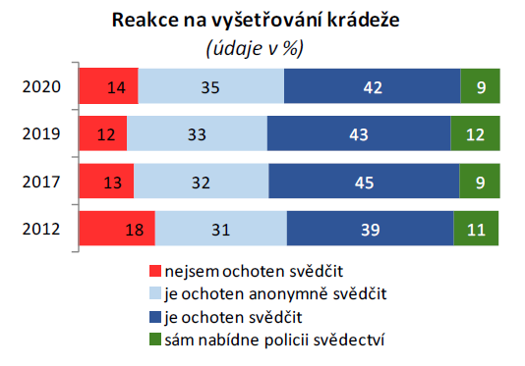
Skutečná x registrovaná x latentní kriminalita
Reakce na krádež (která se vás bezprostředně netýká) a vyšetřování (MVČR, 2020)

Slide 21
Faktory zkreslující kriminální statistiky
demografické vlivy
kriminalizace / dekriminalizace (rozšíření trestní odpovědnosti)
změna v pojetí minimální škody (např. škoda nikoli nepatrná)
změny v trestní politice
způsob statistického vykazování
chyby ve statistickém vykazování
časová prodleva mezi spácháním TČ a jeho vykázáním

Slide 22
Jak odhadovat rozsah skutečné kriminality?
výzkum informátorů - dotazníkové šetření osob, které se dozvěděly o TČ jiné osoby
self-reportové studie - dotazování respondentů, jakého jednání ze seznamu kriminálního / deviantního chování se ve vymezeném období dopustili
většina osob se za svého života dopustí protiprávního jednání (příslušníci všech sociálních vrstev!)
obtížné zachytit závažné formy kriminality
viktimologické studie - dotazování respondentů, zda byli v určitém období obětí trestné činnosti (zda a proč ne/ohlásili TČ)
důraz na obecnou kriminalitu
přehlížena kriminalita bez přímých obětí
další metody (expertní šetření, zúčastněné pozorování… )
podíl občanů zasažených TČ každoročně 24-25 %

Slide 23
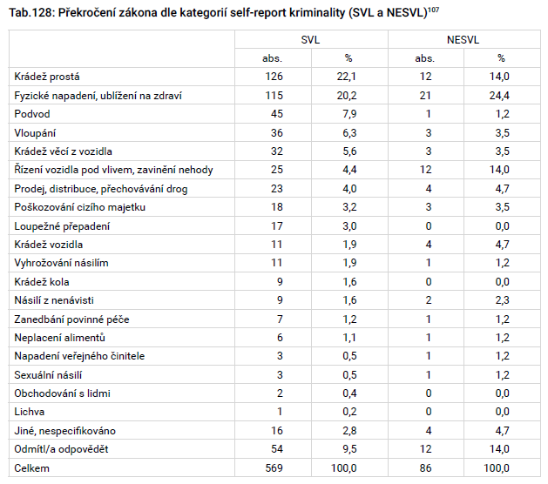
Příklad self-reportové studie
projekt BRIZOLIT - „Bezpečnostní rizika sociálně vyloučených lokalit: Vytváření znalostí a nástrojů pro management a prevenci kriminality“,
publikováno v Toušek a kol. 2018. Labyrintem zločinu a chudoby: Kriminalita a viktimizace v sociálně vyloučených lokalitách)

Slide 24
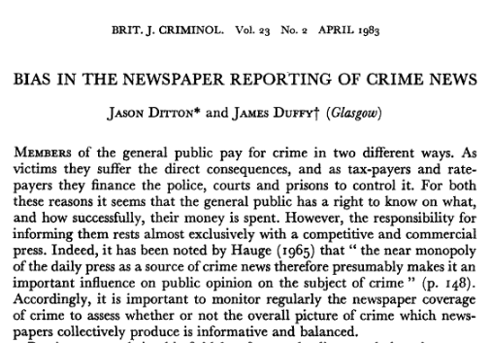
Média a strach ze zločinu
vnímání kriminality zásadně ovlivňuje referování médií
kriminální zpravodajství v centru zájmu pozornosti
primárním cílem médií upoutat pozornost čtenářů
média disproporčně referují o násilné kriminalitě (viz např. Ditton a Duffy, 1983)
hlavní charakteristiky referování (Tomášek, 2010)
zjednodušování, boj dobra se zlem
pachatel jako patologický
posedlost rizikem, nebezpečím
násilí a sex
celebrity (v pozicích oběti i pachatele)
prostorová a kulturní blízkost
děti a mládež
vizuální obrazy

Slide 25
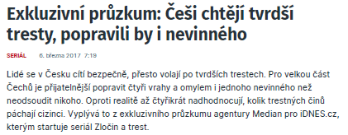
Vnímání kriminality
souvislost mezi vnímáním kriminality a konzumací médií (množství času, typ zpravodajství)
vliv zejména na vnímání kriminality na úrovni ČR (x místo bydliště)
přeceňování podílu násilných zločinů na celkové kriminalitě
obecně přeceňování závažnosti a rozsahu kriminality
časté hodnocení trestání jako příliš mírného
typicky negativní hodnocení a malá důvěra OČTŘ
pozn.: pozor na metodologii výzkumů!
(např. mýtus o punitivních náladách občanů)

Slide 26
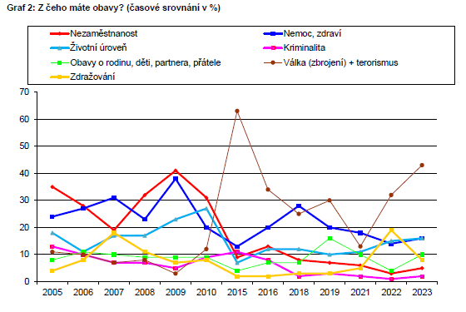
Vnímání kriminality (aktuální výzkumy)
Z čeho má veřejnost obavy (CVVM, 2024)

Slide 27
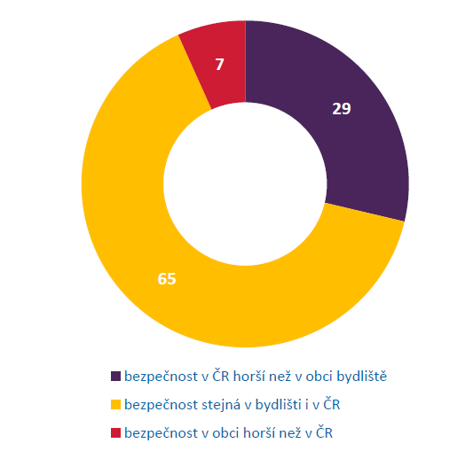
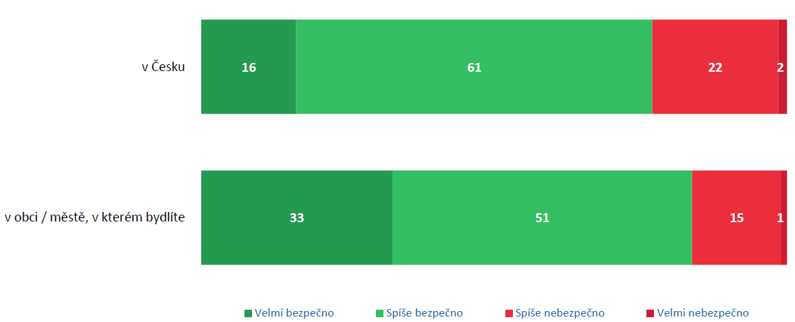
Vnímání kriminality (aktuální výzkumy)
Vnímaná bezpečnost v ČR a v místě bydliště (MEDIAN 2017)

Slide 28
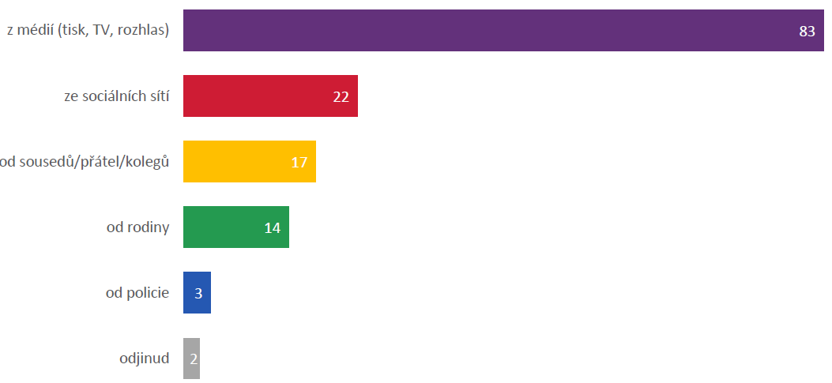
Vnímání kriminality (aktuální výzkumy)
Zdroje informací o trestných činech (MEDIAN 2017)

Slide 29
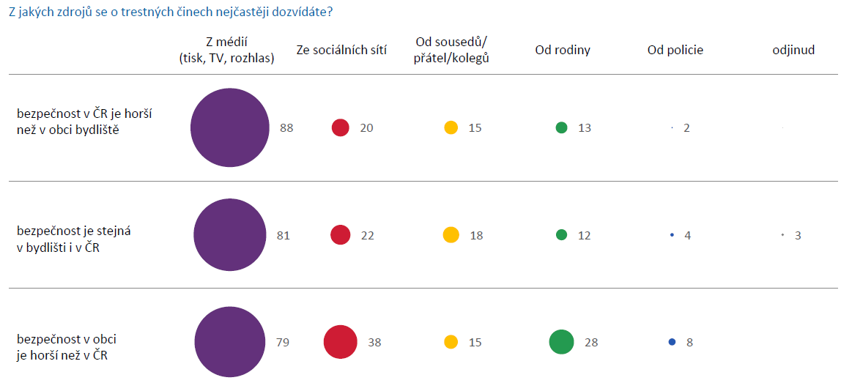
Vnímání kriminality (aktuální výzkumy)
Zdroje o trestných činech podle vnímané bezpečnosti v ČR a v obci (MEDIAN 2017)

Slide 30
Vnímání kriminality (aktuální výzkumy)
Pocit bezpečí (CVVM 2023)

Slide 31
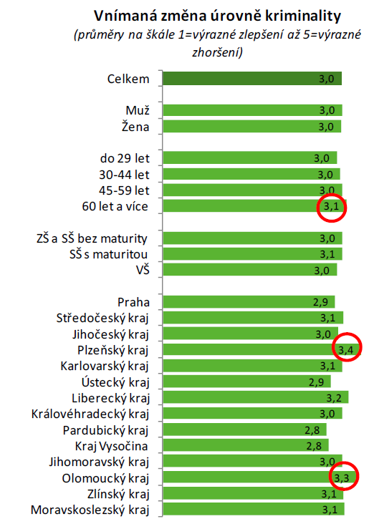
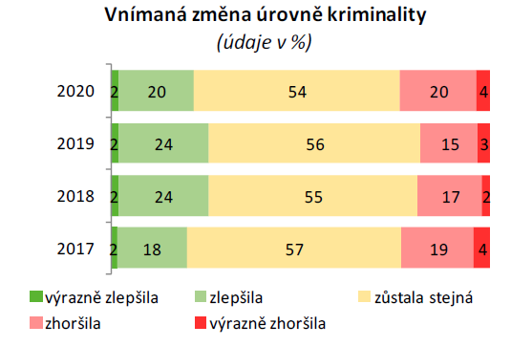
Vnímání kriminality (aktuální výzkumy)
Hodnocení úrovně kriminality (MVČR, 2020. Kriminalita a její prevence)

Slide 32
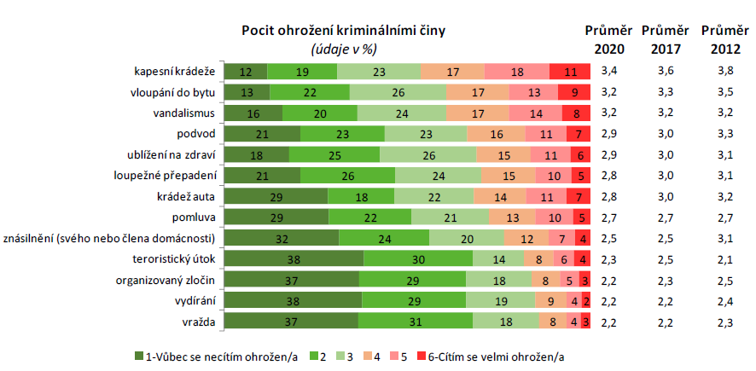
Vnímání kriminality (aktuální výzkumy)
Ohrožení kriminálními činy (MVČR, 2020. Kriminalita a její prevence)

Slide 33
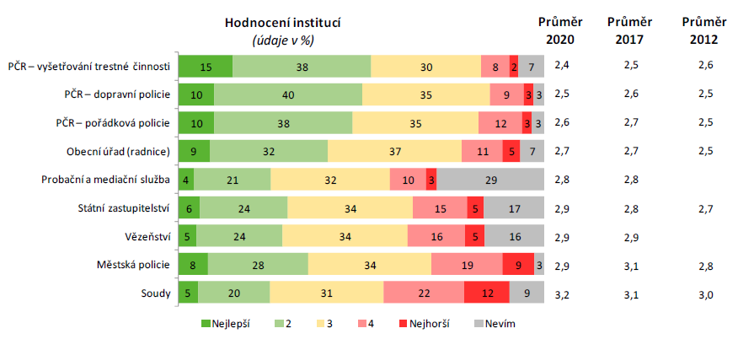
Postoje v oblasti kontroly kriminality (aktuální výzkumy)
Hodnocení institucí (MVČR. 2020. Kriminalita a její prevence)

Slide 34
Postoje v oblasti kontroly kriminality (aktuální výzkumy)
Spokojenost s činností policie (CVVM, 2024)

Slide 35
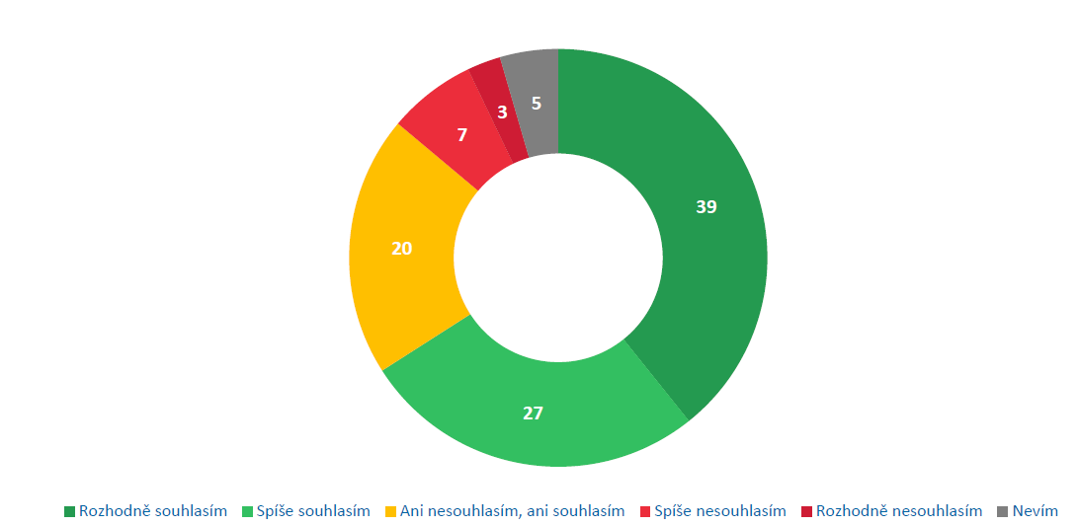
Postoje v oblasti kontroly kriminality (aktuální výzkumy)
Měly by být ukládány mnohem tvrdší tresty, než dnes (MEDIAN 2017)

Slide 36
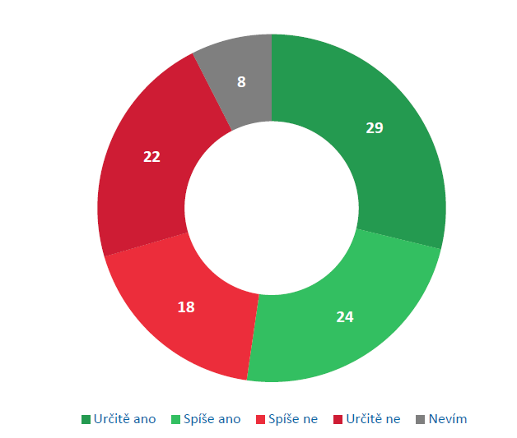
Postoje v oblasti kontroly kriminality (aktuální výzkumy)
Souhlas se znovuzavedením trestu smrti (MEDIAN 2017)

Slide 37
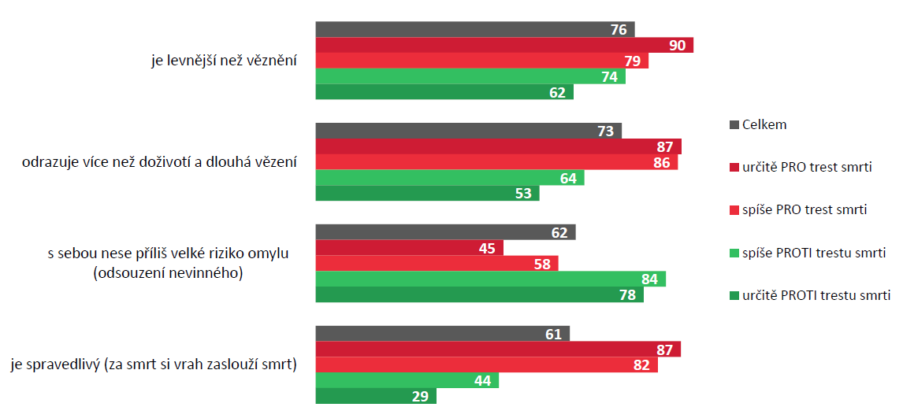
Postoje v oblasti kontroly kriminality (aktuální výzkumy)
Souhlas s výroky o trestu smrti – podle toho, zda jej respondent podporuje (MEDIAN 2017)

Slide 38
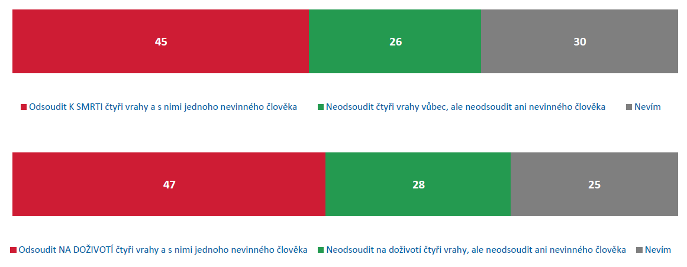
Postoje v oblasti kontroly kriminality (aktuální výzkumy)
Je lepší odsoudit s 4 vrahy nevinného, nebo neodsoudit vrahy ani nevinného?

Slide 39
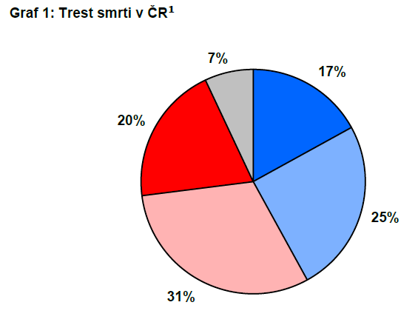
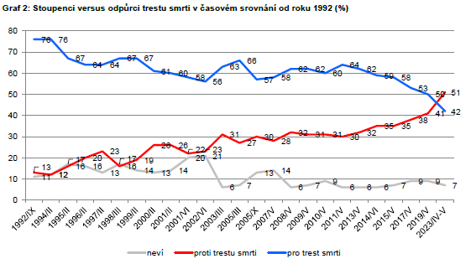
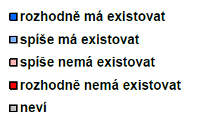
Postoje v oblasti kontroly kriminality (aktuální výzkumy)
Trest smrti v ČR (CVVM 2023)

Slide 40
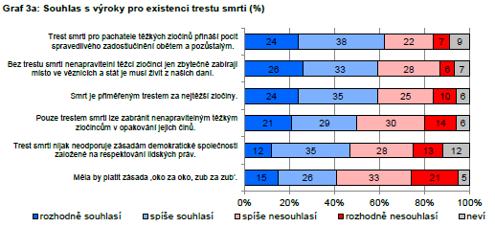
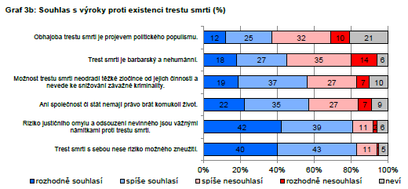
Trest smrti v ČR (CVVM 2023)

Slide 41
Kde hledat informace o stavu kriminality v ČR?
Kriminální statistiky - základní zdroje:
MV ČR, PPČR - policejní statistika - údaje o zjištěné kriminalitě (skutky + osoby), tzv. takticko-statistická kvalifikace
- Mapy kriminality I + verze II + seznam TČ
MS ČR - statistika soudů a státních zastupitelství
Generální ředitelství VS ČR - vězeňská statistika
další instituce - PMS, MPSV, MZ, MŠMT, ČSÚ
Institut pro kriminologii a sociální prevenci: http://www.ok.cz/iksp/v_prehled.html
aplikace jaktrestame.cz

